Slide 1
SITUACION DE CERTEZA JURIDICA DE LA TIERRA

Slide 2
Condiciones de la Certeza
Legalidad:
Porque el contrato debe tener un sustento constitucional, legal y reglamentario
Institucionalidad:
El ente debe reunir ciertas características que lo hagan beneficiario; y el otorgante debe tener la facultad.
Real:
Condiciones o limitaciones del inmueble objeto del contrato.

Slide 3
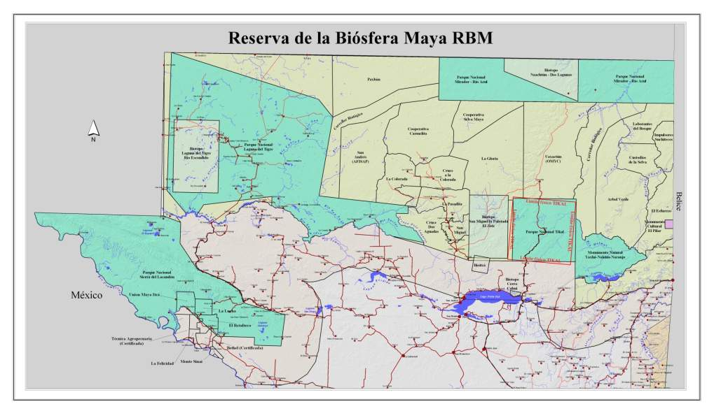
“La tierra no es como la pintan”

Slide 4
Experiencias Latinoamericanas
Perú: concesiones
Bolivia: Pachamama
Costa Rica: Servidumbres Ecológicas
México: Ejidos
Brasil: RESEX

Slide 5
Elementos de Contratos Concesión
Licitación
Adjudicación
Garante
Fue un proceso público y legal
Se resolvió la adjudicación en virtud de los méritos reconocidos
Entidades experimentadas en el manejo de recursos naturales se constituyeron en garantes .

Slide 6
Elementos de Contratos Concesión
Determinación de Unidad de Manejo
Prórroga del Plazo
Prohibición de Titular
Fortaleza porque deja en claro los límites
Aún cuando permite el plazo, el artículo 96 de la Ley de Contrataciones del Estado obliga a pasar por el Congreso de la República.
No puede en ningún momento reclamarse derechos de posesión

Slide 7
UN NUEVO CONTRATO?
Inconstitucionales
Factibles
Compraventa
Donación
Usufructo
Concesión: Apoyada con una Ley

Slide 8
USUFRUCTO
Actualmente las concesiones forestales comunitarias, cumplen requisitos de un contrato de usufructo, pero sin gozar del plazo más extenso.
En el caso de bienes del Estado, el Plazo puede ser hasta por 50 años.

Slide 9
USUFRUCTO
DERECHOS
OBLIGACIONES
Gozar de los frutos naturales: Maderables, no maderables
Gozar de los frutos civiles: CARBONO
Bienes ordinarios y extraordinarios
Enajenar su derecho
Conservar la sustancia por el tiempo que fue otorgado el usufructo,
Prestar garantía
Conservar y reponer patrimonio forestal

Slide 10
USUFRUCTO
Requisitos :
delimitar la finca para su inscripción en el Registro de la Propiedad: RIC
Se propone que la delimitación del área objeto del contrato: Unidades de Manejo.
Opinión favorable de CONAP
Suscripción de contrato con Dirección de Bienes del Estado
Inscripción en el Registro de la Propiedad.

